Slide 1
BÀI 43
ẢNH HƯỞNG CỦA NHIỆT ĐỘ VÀ ĐỘ ẨM
LÊN ĐỜI SỐNG SINH VẬT

Slide 2
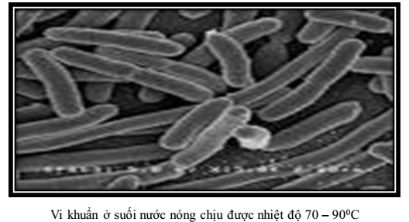
I/ ẢNH HƯỞNG CỦA NHIỆT ĐỘ LÊN ĐỜI SỐNG SINH VẬT
- Đa số các sinh vật sống trong phạm vi nhiệt độ từ 0 - 500°C
- Tuy nhiên
+ Có một số sinh vậy sống ở nhiệt độ rất cao. Ví dụ

Slide 3
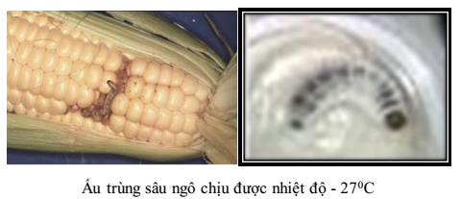
+ Có 1 số sinh vật sống ở nơi có nhiệt độ rất thấp. Ví dụ

Slide 4
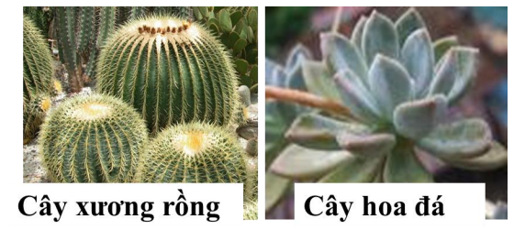
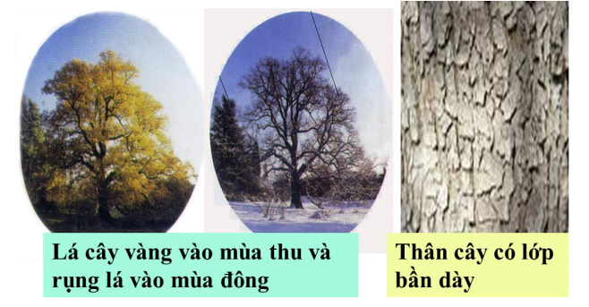
Ở thực vật cây chỉ quang hợp và hô hấp ở nhiệt độ từ 20 - 30°C. Nhiệt độ trên 40°C và dưới 0°C cây ngừng quang hợp và hô hấp
Cây sống ở vùng nhiệt đới và ôn đới có đặc diểm về hình thái khác nhau
Cây ở vùng nhiệt đới | Cây ở vùng ôn đới
+ Lá biến thành gai, bề mặt có tầng cutin dày: hạn chế sự thoát hơi nước khi nhiệt độ không khí cao + Thân mọng nước | + Về mùa dông, cây thường rụng lá: giảm diện tích tiếp xúc với không khí lạnh + Thân và rễ có lớp bần dày tạo thành lớp vỏ bảo vệ cây.

Slide 5
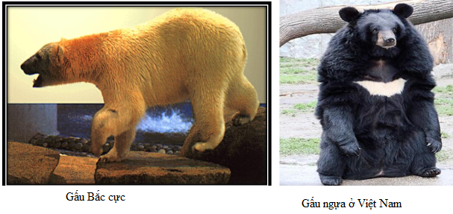
Động vật ở vùng lạnh và vùng nóng có nhiều đặc diểm khác nhau
+ Lông của thú sống ở vùng lạnh dày hơn so với lông của thú sống ở vùng nóng.
+ Ở chim, thú cùng loài (hoặc loài gần nhau): ở vùng lạnh có kích thước lớn hơn ở vùng nóng.
Ví dụ:
Gấu Bắc Cực có bộ lông dày, cơ thể lớn hơn gấu ngựa ở Việt Nam

Slide 6
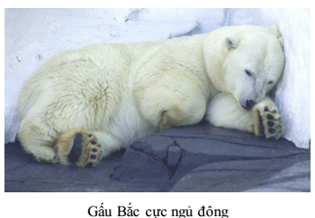
Nhiều loại động vật có tập tính lẩn tránh nơi nóng hoặc lạnh quá bằng cách: chiu vào hang, ngủ đông hoặc ngủ hè...

Slide 7
- Dựa vào sự ảnh hưởng của nhiệt độ lên đời sống sinh vật. Người ta chia sinh vật thành 2 nhóm
Nhóm sinh vật | Tên sinh vật | Đặc diểm
Sinh vật biến nhiệt | Vi sinh vật, nấm, động vật không xương sống, cá, ếch nhái, bò sát | Có nhiệt độ cơ thể phụ thuộc vào nhiệt độ môi trường.
Sinh vật hằng nhiệt | Các động vật có tổ chức cao như: chim, thú và con người | Có nhiệt độ cơ thể không phụ thuộc vào nhiệt độ môi trường.

Slide 8
II/ ẢNH HƯỞNG CỦA ĐỘ ẨM LÊN ĐỜI SỐNG SINH VẬT
Độ ẩm không khí và độ ẩm của đất ảnh hưởng nhiều đến sinh trưởng và phát triển của sinh vật
+ Có những sinh vật thường xuyên sống trong nước hoặc trong môi trường ẩm ướt ven các bờ suối, dưới tán cây rừng rậm
+ Có những sinh vật sống nơi có khí hậu khô như hoang mạc, vùng núi đá

Slide 9
Nhóm thực vật ưa ẩm
Cây sống nơi ẩm ướt, thiếu ánh sáng
Cây sống nơi ẩm ướt nhưng có nhiều ánh sáng

Slide 10
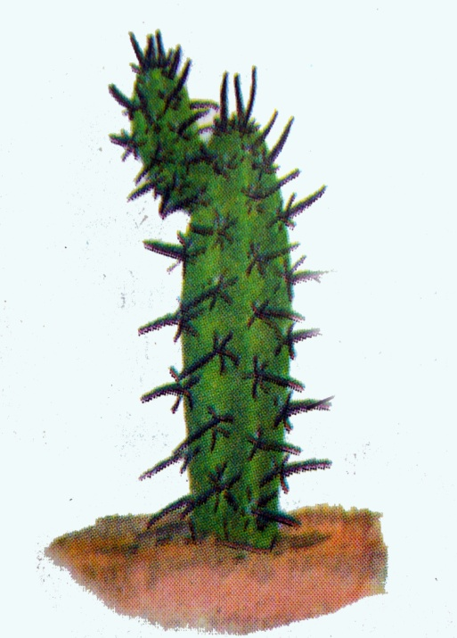
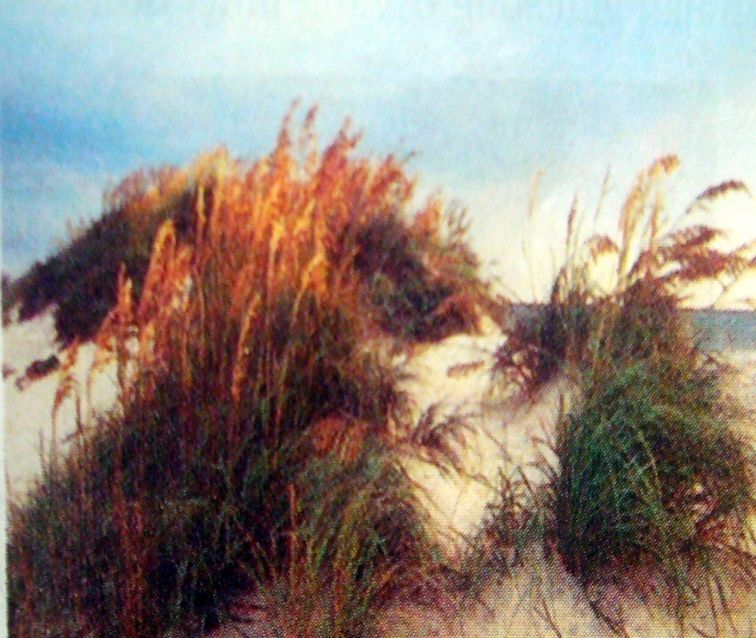
Nhóm thực vật ưa khô
Xương rồng và cây bụi vùng hoang mạc
Cây cỏ mọc trên các đụn cát ven biển

Slide 11
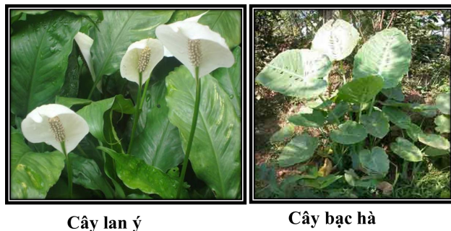
Sinh vật sống ở những vùng có độ ẩm khác nhau có hình thái, cấu tạo khác nhau
+ Cây sống nơi ẩm ướt, thiếu ánh sáng: phiến lá mỏng, bản lá rộng, mô giậu kém phát triển

Slide 12
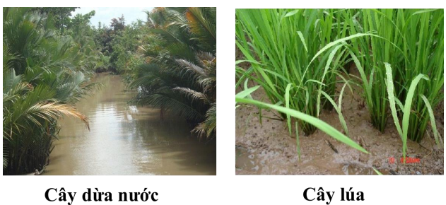
+ Cây sống nơi ẩm ướt, ánh sáng mạnh: phiến lá hẹp, mô giậu phát triển

Slide 13
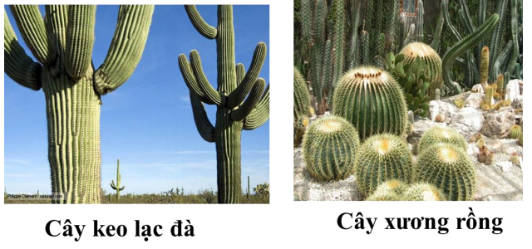
+ Cây sống nơi khô hạn: cơ thể mọng nước, lá và thân tiêu giảm, lá biến thành gai.

Slide 14
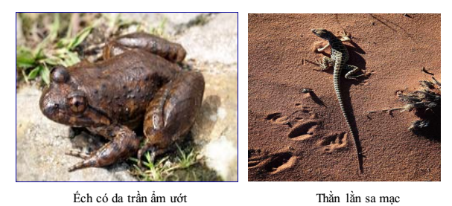
+ Động vật sống nơi ẩm ướt (ếch, nhái...) khi trời nóng cơ thể mất nước nhanh vì da chúng là da trần. Nhưng bò sát khả năng chống nước hiệu quả hơn vì da có lớp vảy sừng bao bọc

Slide 15
- Dựa vào ảnh hưởng của độ ẩm lên đời sống sinh vật, người ta chia thực vật thành các nhóm: thực vật ưa ẩm, thực vật chịu hạn, động vật ưa ẩm, động vật ưa khô
Các nhóm sinh vật | Tên sinh vật | Nơi sống
Thực vật ưa ẩm | Cây lúa, cây ráy, cây cói, cây dương xỉ... | Ruộng lúa nước, bãi ngập ven biển, dưới tán cây rừng
Thực vật chịu hạn | Cây xương rồng, cây phi lao... | Bãi cát, trên đồi, sa mạc
Động vật ưa ẩm | Giun đất, ốc sên, ếch... | Ao, hồ, trên cây, trong vườn, trong đất
Động vật ưa khô | Tê tê, thằn lằn, lạc dà... | Vùng cát khô, trên đồi, sa mạc

